Slide 1
Souborný katalog ČR a
Městská knihovna Jaroměř
Marta Valešová
11.5.2018

Slide 2


Marta Valešová

Slide 3
SK ČR - adresa
http://aleph.nkp.cz (Rozcestník na NKP a SK ČR)
(Katalogy a databáze Národní knihovny ČR)
http://www.caslin.cz (Souborný katalog ČR)
http://skc.nkp.cz (Vyhledávání v SK ČR)

Slide 4
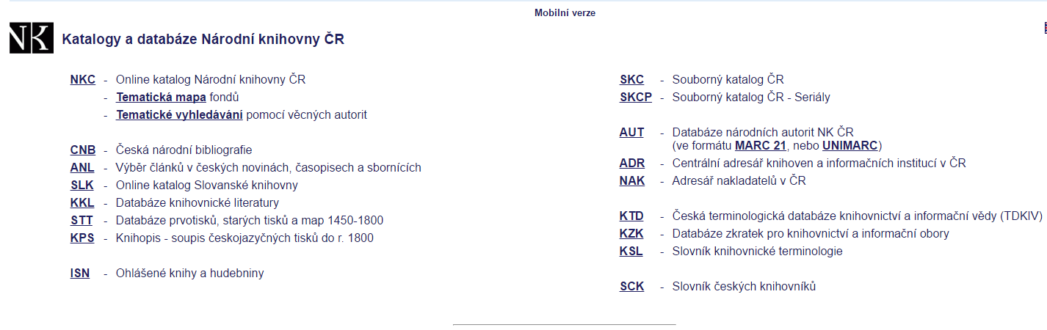
http://aleph.nkp.cz
(Rozcestník na NKP a SK ČR)

Slide 5
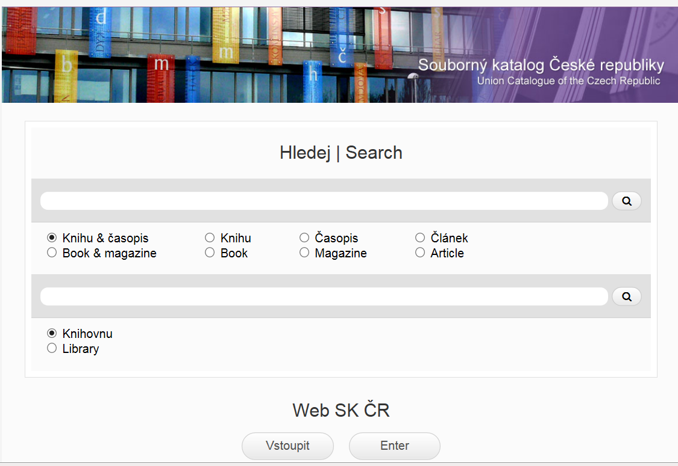
www.caslin.cz

Slide 6
SK ČR – Základní informace
elektronický katalog, který soustřeďuje ve své bázi údaje o dokumentech ve fondech spolupracujících českých knihoven a institucí (muzea, galerie, univerzity atd.)
elektronicky dostupný od roku 1995 obsahuje více než 6,85 mil. záznamů (monografie české i zahraniční, speciální dokumenty a seriály) ze skoro 472 knihoven
cílem je snadný a bezbariérový přístup k informacím uloženým v českých knihovnách (informačních institucích) z jednoho místa
kompatibilnost s různými knihovnickými programy
příjem záznamů ve formátu MARC21 i UNIMARC (do konce roku 2017)
od 1.5.2016 přijímá záznamy s vročením 2016 (a výše) zpracované pouze dle pravidel RDA (od 1. 4. 2015 RDA)
od 1. 1. 2018 – SK ČR přestala přijímat záznamy v UNIMARCu (nabízí je pouze ke stažení)

Slide 7
SK ČR - Služby
informaci o dostupnosti dokumentu (knihovny, kde si lze dokument půjčit)
informace o knihovnách vlastnících dokument (sigla)
dostupnost dokumentu (přístup do lokálního katalogu knihovny)
informace o knihovně (adresa, telefonní číslo, e-mail)
MVS (formulář objednávky přímo přes SK ČR)
stahování a sdílení dokumentů pro katalogizaci
aktualizace záznamů (opravy, odpisy, přípisy)
statistika požadavků MVS

Slide 8
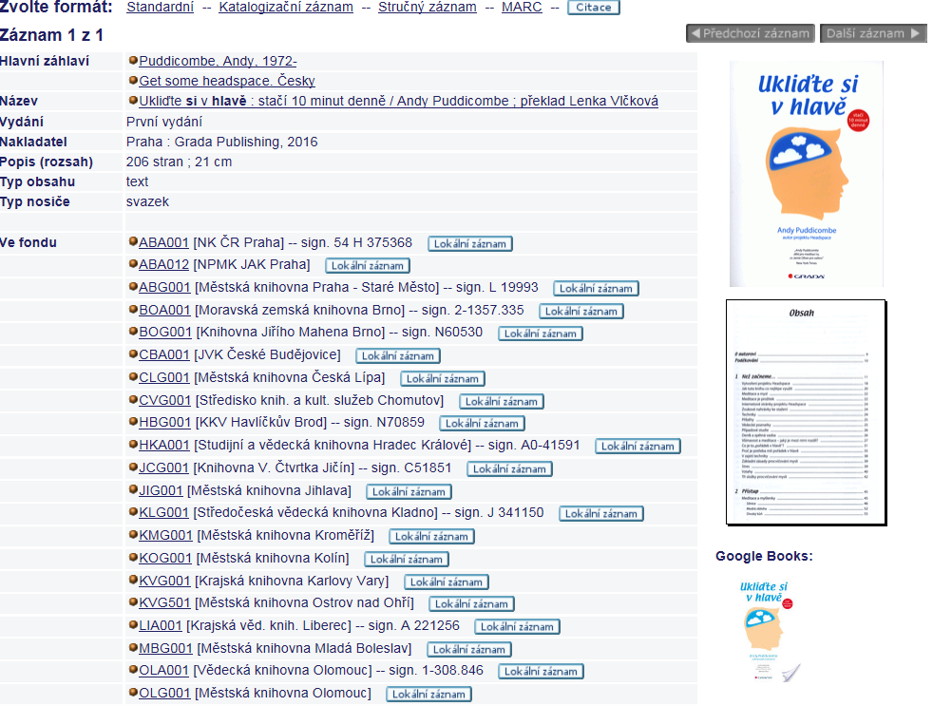
Výsledek vyhledání jednoho titulu

Slide 9
SK ČR – Seznam bází
SK ČR - Celá báze
nabízí celkem více než 6, 85 mil. záznamů titulů českých i zahraničních tištěných monografií, speciálních druhů dokumentů a seriálů i digitalizovaných dokumentů, které jsou shromážděny ve fondu přispívajících institucí
SKCM - Monografie a speciální dokumenty
nabízí tituly českých i zahraničních tištěných monografií a speciálních druhů dokumentů, které jsou shromážděny ve fondu přispívajících institucí (knihy - odborná a naučná literatura, beletrie, sborníky, regionální literatura a speciální dokumenty - hudebniny, mapy, zvukové dokumenty)
SKCP - Seriály
nabízí tituly českých i zahraničních seriálů (periodika), které jsou shromážděny ve fondu přispívajících institucí (asi 350). Nejstarší zaznamenaný časopis vyšel v roce 1527
SKCRP - Staré tisky
nabízí tituly českých i zahraničních starých tisků, které jsou shromážděny ve fondu přispívajících institucí
Adresář knihoven a informačních institucí v ČR
Obsahuje základní informace (včetně kontaktů URL) o knihovnách a informačních institucích na území ČR

Slide 10
Důvody vzniku duplicit - dupl. čČNB
U 5301 testovaných titulů v 956 případech ČNB patřilo jinému dokumentu + jinému druhu dok. + vícesvazkovému dílu
(tj. u 18 % případů)

Slide 11
Pár čísel – pro milovníky statistik
Stav k 14.11.2017
Počet záznamů | 6.784.472
Počet připsaných sigel /odběrů | 16.299.600
Počet odkazů do lokálních katalogů | 15.710.024
Počet přispívajících knihoven | 472 (36 přes OAI)
Počet záz. s připojenou digit. kopii | 351. 181
Využití v roce 2017
Použití odkazu do lokálního katalogu | 579. 963
Počet odeslání žádostí na MVS | 6.171
Návštěvnost v bázi SKC | 1.467.077 připojení
 | 2.851.084 akcí

Slide 12
SK ČR z pohledu připívající knihovny - Městské knihovny Jaroměř
Jaroměř – cca 12 700 obyvatel
Fond knihovny – cca 106 000 jednotek
Roční přírůstek – cca 5 000 jednotek

Slide 13
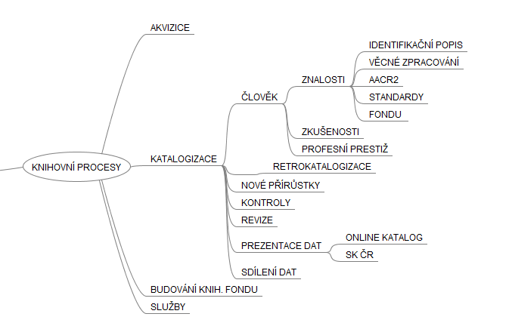

Slide 14
Městská Knihovna Jaroměř – „špetka“ historie
3. 11. 1995 automatizovaný knihovní systém Lanius (formát UNIMARC)
Od r. 1996 retrokatalogizace = zpětná katalogizace (naplnění databáze knihovním fondem)
Od r. 1998 Internet zaveden do knihovny (veřejný)
Březen 2000 povodeň v Jaroměři (foto)

Slide 15
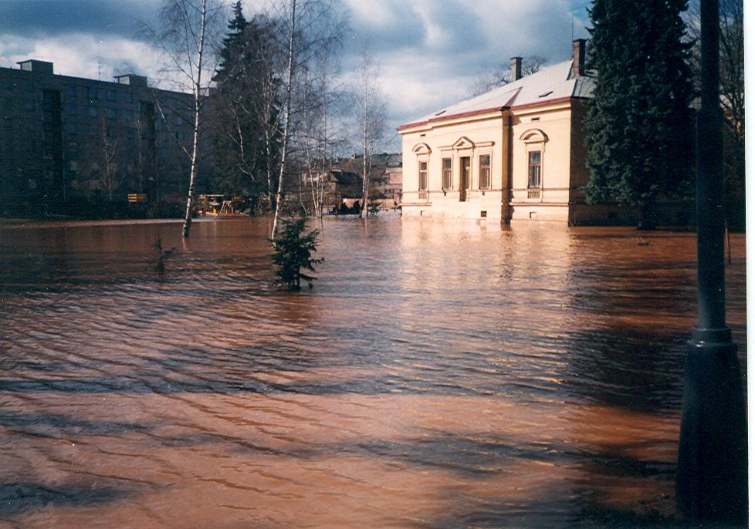

Slide 16
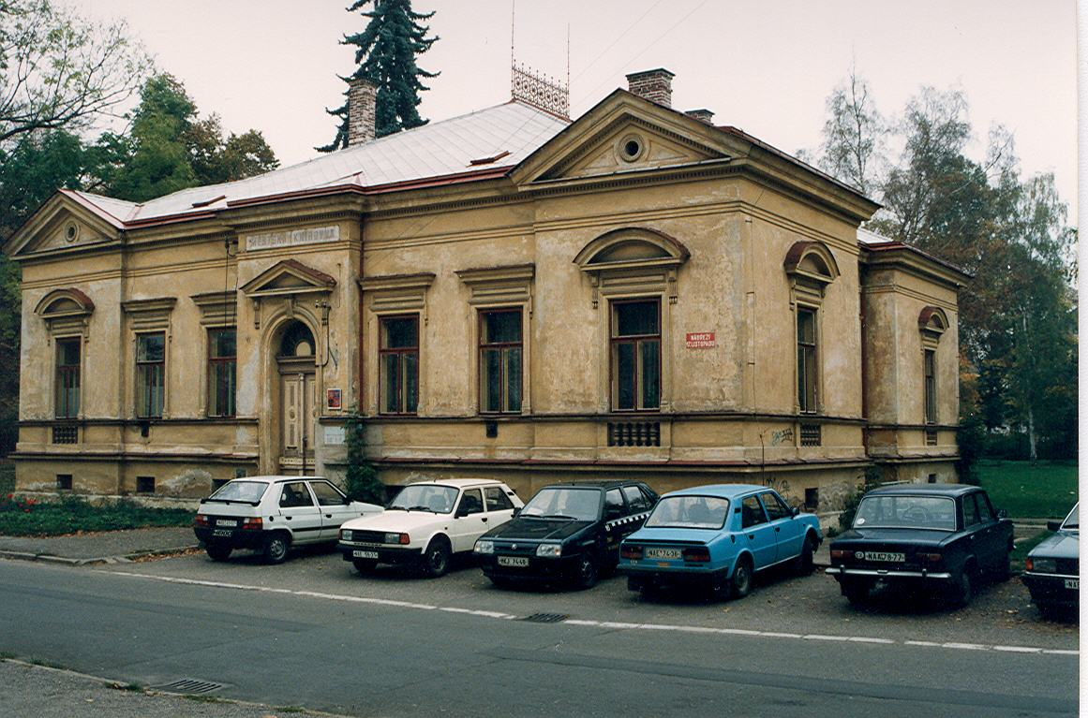
Rok 2000 - knihovna před rekonstrukcí

Slide 17
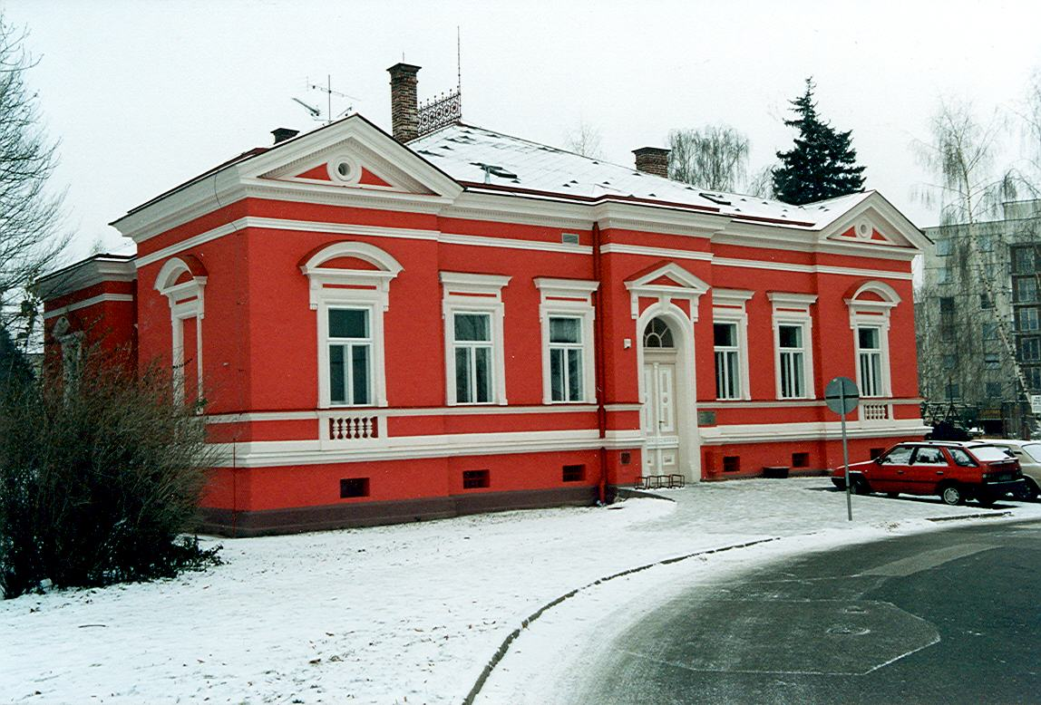
Rok 2001 – knihovna po rekonstrukci

Slide 18
Městská knihovna Jaroměř – „špetka“ historie
Od r. 2000 automatizovaný knihovní systém (AKS)
na dětském oddělení
Od r. 2001 automatizovaný knihovní systém (AKS)
na dospělém oddělení
Od r. 2006 program CLAVIUS (formát UNIMARC)
problémy s převodem
r. 2007 revize – odhalení a odstraňování chyb s převodem programu
jaro 2008 školení o SK ČR v knihovně v Náchodě
podzim 2008 rozhodnutí o zapojení do SK ČR
1.4. 2016 přechod na katalogizační pravidla RDA (MARC21)
1.7.2016 přechod z UNIMARC na MARC21
prosinec 2016 webová aplikace Tritius (MARC21)
2017 - … (protokol OAI ?)

Slide 19
Přínos pro knihovnu
Zapojení do centrálního portálu
Zviditelnění knihovny i fondu
Přístupnost fondu v celostátním měřítku
Zvýšení úrovně katalogizace
Podmínka pro získávání grantů

Slide 20
A tak to začalo …
Kontaktování
Dohodnutí podmínek a pravidel přispívání
Předání informací o knihovně (sigla, kontaktní osoba, adresa, e-mail…)
Technické zajištění přístupu – instalace ftp serveru (připojení do NKP – propojení obou databází a lokálního přístupu k titulům)

Slide 21
A tak to začalo …
Vzorek – 50 zpracovaných záznamů
Jméno souboru = nag502wg.uis_081212
Odeslat k analýze kvality
Kvalitativní váha – přidělena po vyhodnocení analýzy
Naše zařazení - skupina B - váha 8 z 10
Smlouva o spolupráci na Souborném katalogu ČR (http://www.caslin.cz/spoluprace/smlouva-o-spolupraci-na-soubornem-katalogu-cr/)

Slide 22
A tak to začalo …
Smlouva o spolupráci na Souborném katalogu ČR
Protokol o zahájení spolupráce se Souborným katalogem ČR – stanovuje podmínky :
Čím přispívat – monografie, seriály, speciál. druhy dokumentů
Jak přispívat – elektronicky – odesílání souborů
Technické parametry – linkování do lokálního katalogu bude vázáno na identifikační číslo záznamu
Formát – UNIMARC – ISO 2709 (označení uis)
Kódování češtiny – CP-1250 (+GIZMO) (označení wg)
Periodicita – frekvence dodávání dat (1x za 1měsíc)

Slide 23
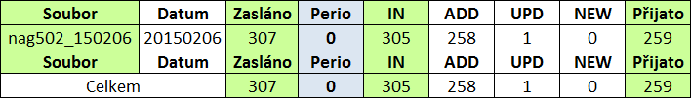
Přehled importovaných souborů http://aleph.nkp.cz/web/skc/2008/nag502/nag502.htm
Vysvětlivky k importům
Kdy byl importován (v názvu souboru)
Kolik obsahoval záznamů (Zasláno)
Kolik z nich bylo periodik (Perio)
Kolik záznamů program zpracoval (IN)
Kolik záznamů připsáno k jiných záznamům (ADD)
Kolik záznamů přepsalo jiné záznamy (UPD)
Kolik záznamů bylo originálních (NEW)
Kolik záznamů bylo přijato (Přijato)

Slide 24
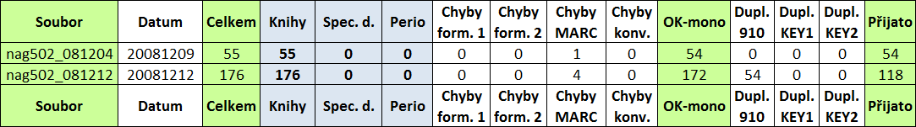
Detaily o přijatých a nepřijatých záznamech rok 2008 a 2015
Soubor | Datum | Celkem | Knihy | Spec.d. | Perio | Chyby | Chyby | Chyby | Chyby | OK-mono | Dupl. | Dupl. | .Dupl. | Přijato
 |  |  |  |  |  | form.1 | form.2 | MARC | konv. |  | 910 | KEY1 | KEY2
nag502_150206 | 20150206 | 307 | 306 | 1 | 0 | 0 | 0 | 2 | 0 | 305 | 46 | 0 | 0 | 259
Soubor | Datum | Celkem | Knihy | Spec.d. | Perio | Chyby | Chyby | Chyby | Chyby | OK-mono | Dupl. | Dupl. | .Dupl. | Přijato
 |  |  |  |  |  | form.1 | form.2 | MARC | konv. |  | 910 | KEY1 | KEY2

Slide 25
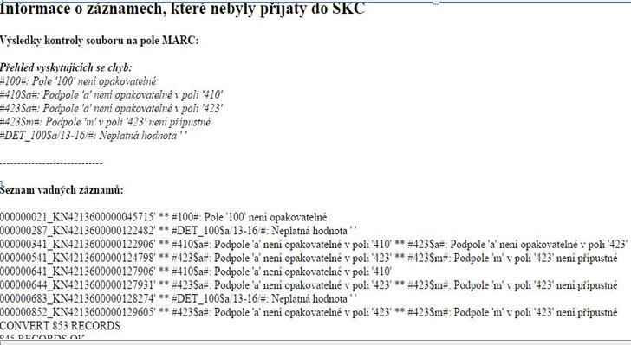
Výsledky a seznam vadných záznamů http://aleph.nkp.cz/web/skc/nag502/nag502_141105_m_err.htm

Slide 26
Opravy importovaných vadných záznamů
Vyhledat záznam ve své databázi dle čísla záznamu (ukládáno do pole 001)
Dohledat chybu a identifikovat jí (v případě UNIMARCU jí vyhledat v MARCU21; při převodu na MARC21 hledat chybně převedená pole)
Záznam opravit (pokud je to možné, např. někdy chyba v autoritách nejde)
Záznam označit pro další export nebo ho v SK ČR připsat k existujícímu záznamu

Slide 27
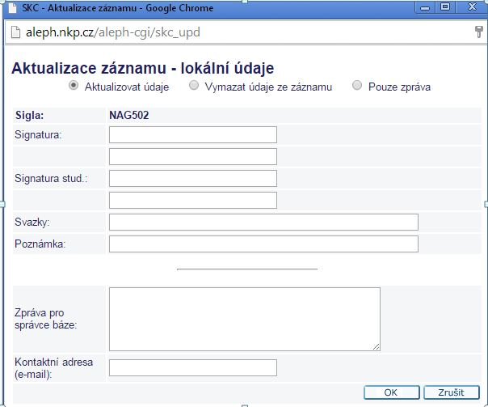
Přispívání přes formulář
(připisování sigly k záznamům)

Slide 28
Výhody importování a kontroly
Odhalení chyby ve vlastní katalogizaci – oprava více záznamů (např. dotisky, edice x řady)
Postupné zvyšování kvality a úrovně katalogizace
Profesní růst a neustávající učení
Odkrývání souvislostí
Nevytváření duplicitních záznamů v SK ČR
Řada knihoven se do spolupráce nezapojuje nebo nepošle své retro fondy, aby se neukázala kvalita jejich katalogizace

Slide 29
Problematika duplicity a multiplicity v SK ČR
Odlišné zpracování názvových údajů
Odlišné zpracování údaje o roku vydání
Odlišné zpracování údajů o rozsahu
Odlišné zpracování hlavního záhlaví
Odlišné ISBN
Jedná se o dotisk
Popis samostatných části celku (dílové knihy)

Slide 30
A co to přineslo …
Naučit se konverzi MARC21/UNIMARC (zjištění chyb)
Naučit se katalogizaci dle pravidel AACR2 (Nádvorník, M. – Pravidla jmenného katalogu) – RDA dnes
Vygenerování našich záznamů tvořících v SK ČR duplicitu a navrácení ke kontrole a opravě u nás
Odeslání opravených záznamů zpět do SK ČR
Odhalení dalších chyb z retrokatalogizace
„Slaďování“ záznamů a titulů
„Slaďování“ slovníků našich autorit
Odpisy v knihovně = odpisy v SK ČR

Slide 31
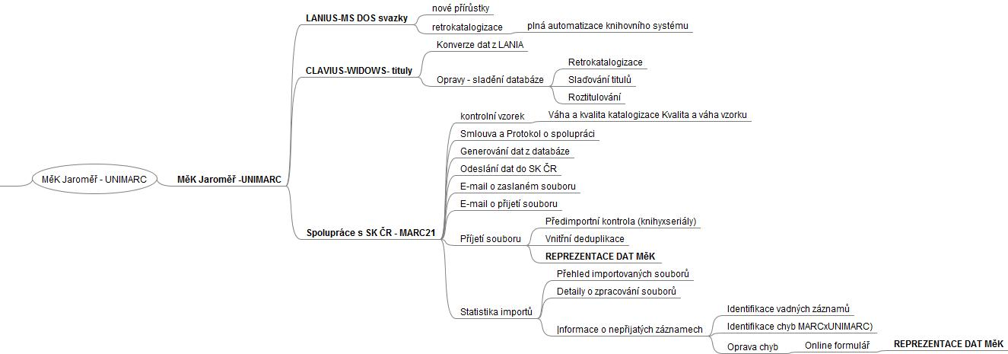

Slide 32
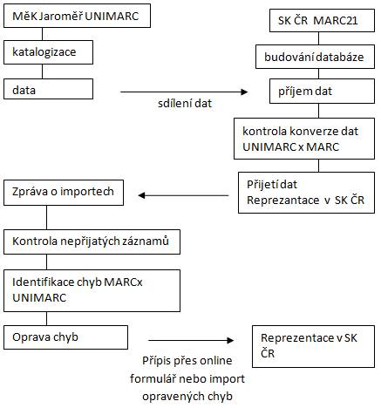
Model průchodu službou

Slide 33
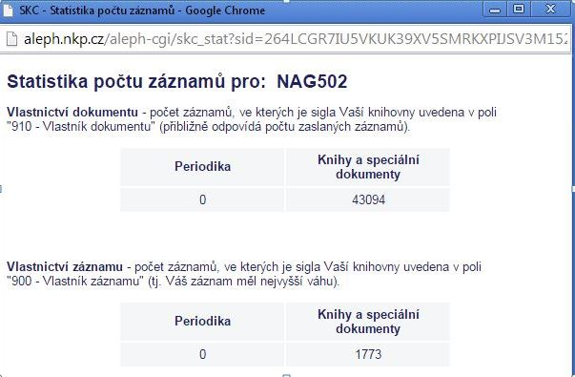
Na konec „ždibec“ statistiky

Slide 34
Výhody spolupráce
Správnost a aktuálnost záznamů v naší databázi
Správnost a aktuálnost záznamů v SK ČR
MVS objednávky přímo z SK ČR
Sdílení záznamů
Věčné zdokonalování a učení se
Aktuální informace o katalogizaci
Součást přátelského celku SK ČR
Nové informace, znalosti, souvislosti …

Slide 35
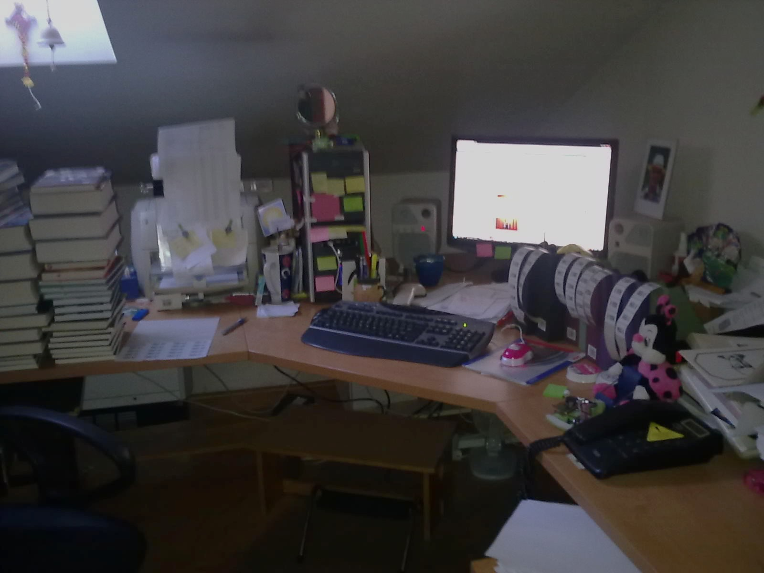
Hnízdo katalogizátora
(tady vše začíná a končí)

Slide 36
Katalogizace je nekončící dobrodružství, kdy v honbě za dokonalostí a správností zjistíte, že jste člověk stále chybující ☺
Vaše nejlepší úmysly a vědomosti zvednou Vaše sebevědomí, ale vždy se najde někdo, kdo Vám dokáže, že jste hlupák ☺
Chceme-li plavat na jedné lodi, musíme to umět ☺

Slide 37
Jaké si to udělám, takové to mám ☺
(a se mnou i všichni ostatní)
Děkuji za Váš čas i pozornost

